Slide 1
球技における最適動作推定のための画像処理による空気抵抗測定
Air resistance measurement for guess optical movement in sport by image processing
平山研究室
5年 制御情報工学科 39番 森下 誠
Notes:
$title, 平山研の森下が発表させて頂きます

Slide 2
背景
・スポーツにおいて、コーチの体験のみに基づく指導では不十分
シミュレーションによって
物理パラメータを決定し、
最適動作推定に生かす
客観的な指標として力学による解析が必要
(球を打ち出す角度など)
・球技スポーツでは「球」の特性が重要
バドミントンのシャトルの特性について調べる
Notes:
スポーツにおいて、コーチの体験のみに基づく指導だけでは不十分という問題があります。運動の感覚というのは個人差があるので必ずしもコーチの感覚が正しいとは限らないということです。そこで、客観的な指標として力学による解析があると練習指導に役立つのではないか、と考えました。客観的な指標というのは、例えば、45度で打ち出せば5m遠くに飛ぶ、といった具体的な数値のことです。シミュレーションによってその数値パラメータを決定して、最適動作推定に生かします。今回は球技スポーツに着目したのですが、球技スポーツでは球、ボールの特性が重要です。ボールの振る舞いを知ることはスポーツの技術向上にも直結するので、ボールの特性をシミュレーションで求めます。あくまで最適動作推定が最終目標ですが、第一段階としてボールの特性を調べます。そこで、今回は形状が比較的複雑で振る舞いが空気抵抗に大きく影響されるバドミントンのシャトルの特性を調べることにしました。

Slide 3
研究目的
◯ 画像処理による球の軌道検出手法の確立
◯ シミュレーションを用いた、現実的な軌道を描く物理モデルの確立
Notes:
研究目的は大きく分けて二つあります。画像処理による球の軌道検出手法の確立と、シミュレーションを用いた現実的な軌道を描く物理モデルの確立です。物理モデルは検出した軌道とシミュレーションの軌道を比較しつつ探すことになります。

Slide 4
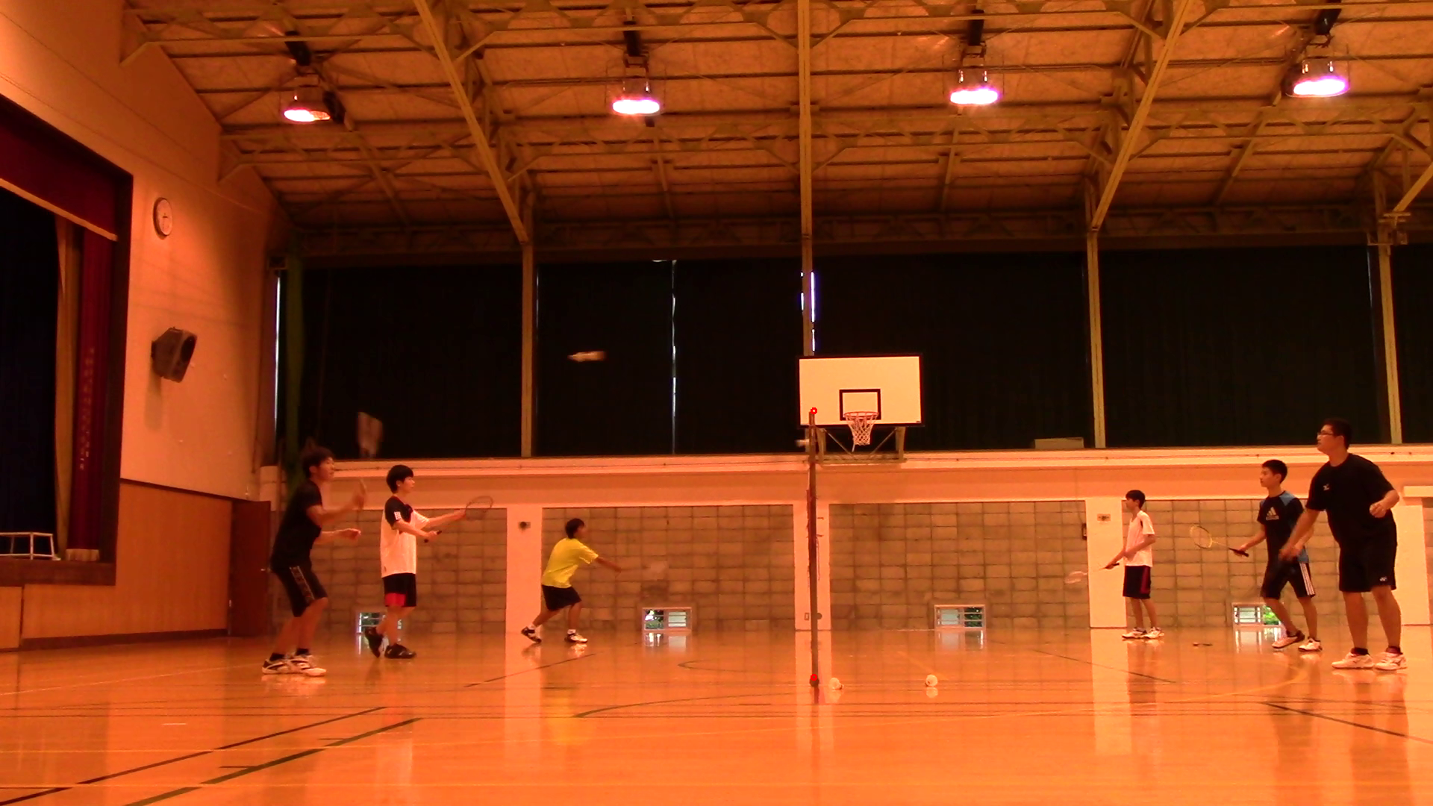
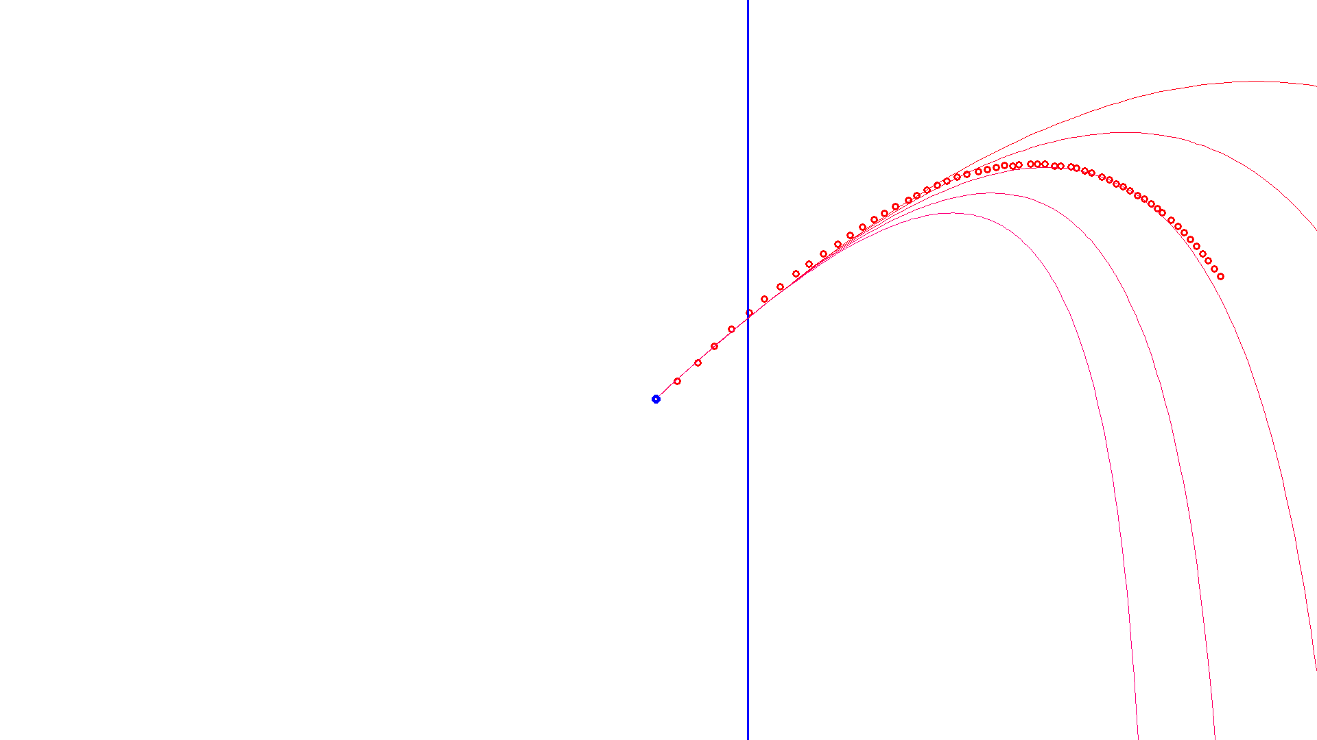
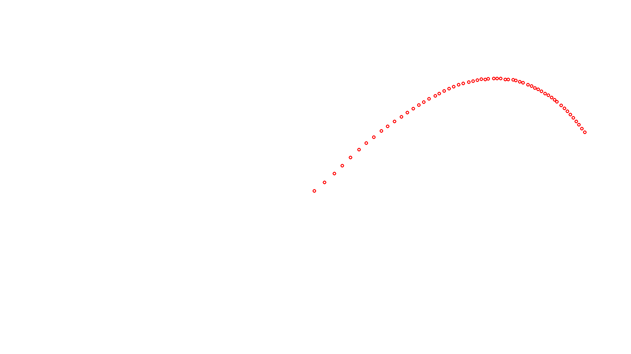
研究の流れ
1. バドミントンの練習動画を
画像処理し、
シャトル軌道を検出する
2. 物理モデルを考え、
シミュレーションする
3. シミュレーション結果と
現実の軌道を比較し、
空気抵抗特性を求める
y
γ=？
速度v
x
重力
mg
空気抵抗
f=γv
Notes:
研究の大体の流れですが、まずバドミントンの練習動画を画像処理してシャトルの軌道を検出します。次に、シャトルにどういった力がかかるかという物理モデルを考えシミュレーションします。最後にシミュレーション結果と現実の軌道を比較し、空気抵抗特性を求めます。

Slide 5
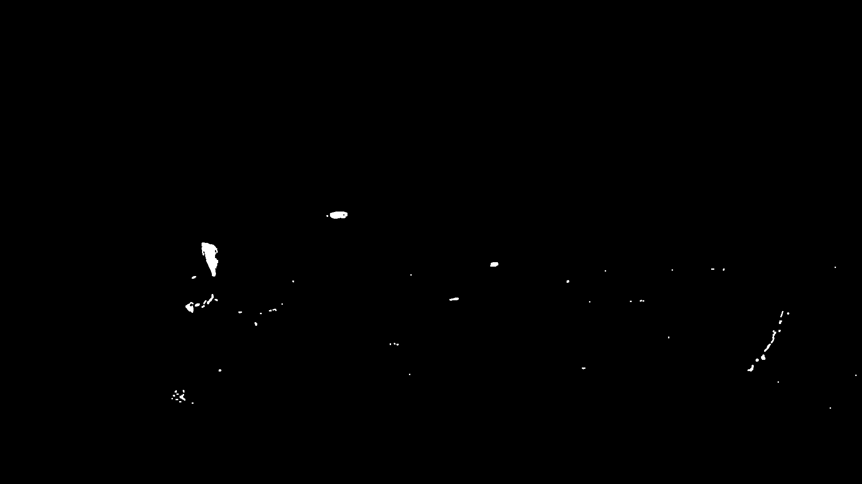
シャトル軌道検出手順
① 背景差分法で動体検出
② ラベリングを行い、各領域の重心座標と面積を取得 (面積値の小さいものはノイズとして除去)
③ ネットの位置(x座標)を閾値として、閾値をまたぐ動体をシャトルとして検出
④ 検出点近傍について、1フレームごとに走査(座標と面積変化を調べる)
x
閾値
前のフレーム
後のフレーム
y
動体検出
シャトルが左から右へ横切った場合
Notes:
動画からフレームを取ってきて、背景差分法で動体を検出します。次に、ラベリングを行い、検出した動体の各領域の重心座標と面積を取得します。ここで面積値の小さいものはノイズとして除去します。1つ前のフレームと今のフレームを比較して重心のx座標の変位を調べて、ネットをまたぐ動体をシャトルとして検出します。最初にこの赤の2点が検出でき、シャトルが左から右へ横切った場合は前のフレームを走査することで左側の軌道を取得でき後のフレームを走査することで右側の軌道を取得できます。走査するときに見るのは座標と面積変化、つまり点が近くにあるかどうかとシャトルっぽい面積かどうかです。この方法でシャトルを検出しました。

Slide 6
シミュレーション方法
・速度ベルレ法を用いて運動方程式を解き、軌道を描く
・初期条件は検出したシャトル軌道より与える
・粘性抵抗と慣性抵抗の2通りのモデルを考える
y
速度v
x
重力
mg
今回比較するシャトル軌道
空気抵抗
f

Slide 7
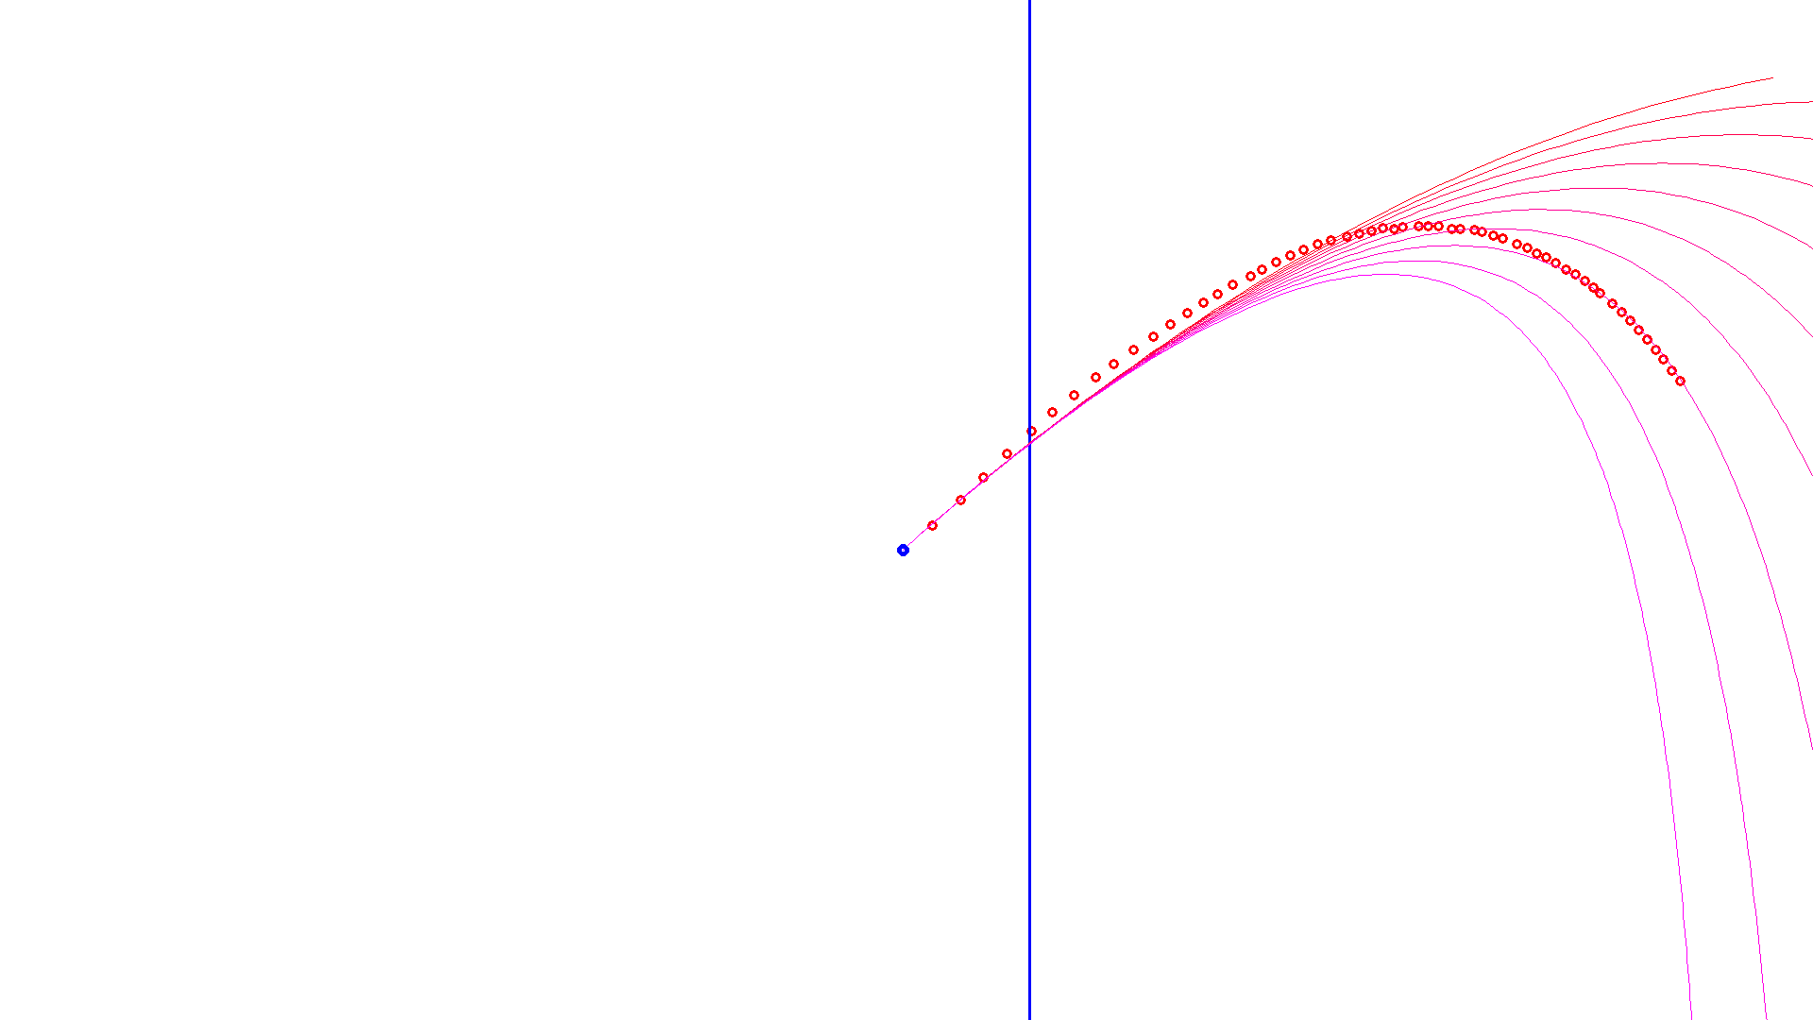














シミュレーション結果
・粘性抵抗
$$γ=0.001$$
・慣性抵抗
$$C=0.1$$
$$f_{x}=−γ∙v_{x}$$
$$f_{x}=−C∙ρ∙S∙v_{x}^{2}$$
$$f_{y}=−γ∙v_{y}−mg$$
$$f_{y}=−C∙ρ∙S∙v_{y}^{2}−mg$$
$γ∶$ 係数 (0.001〜0.01)
$C∶$ 係数 (0.1〜0.5)
$$γ=0.007$$
$$C=0.3$$
$ρ∶$ 空気の密度
$S∶$ シャトルの断面積
$$γ=0.01$$
$$C=0.5$$

Slide 8




今後の展望
・回転の運動方程式を解き、
空気抵抗の異方性を考慮する
$$∕∕(水平方向)$$
y
$$f_{⊥}=γ_{1}{∙v}_{⊥}$$
速度v
θ
異なる空気抵抗係数
x
$$f_{∕∕}=γ_{2}{∙v}_{∕∕}$$
重力
mg
$$⊥(鉛直方向)$$
空気抵抗の異方性を考慮したモデル

Slide 9
以上です。
ご静聴ありがとうございました。

Slide 10



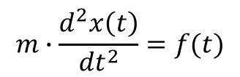
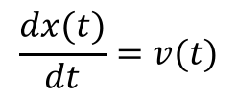

シミュレーション方法 (速度ベルレ法)
$$x\left(t+∆t\right)=x\left(t\right)+\frac{dx(t)}{dt}∙∆t+\frac{d^{2}x\left(t\right)}{{dt}^{2}}∙\frac{{∆t}^{2}}{2}$$
・・・①
$x\left(t+∆t\right)$ を $t+∆t=t$ 近傍でテイラー展開
$$m∙\frac{d^{2}x\left(t\right)}{{dt}^{2}}=f(t)$$
運動方程式
・・・②
$$\frac{dx(t)}{dt}=v(t)$$
とすると①, ②式より、
速度の更新式
$$v\left(t+∆t\right)=v\left(t\right)+\frac{f\left(t\right)+f(t+∆t)}{2m}∙∆t$$
座標の更新式
$$x\left(t+∆t\right)=x\left(t\right)+v(t)∙∆t+\frac{f(t)}{2m}∙{∆t}^{2}$$

Slide 11




シミュレーション方法 (速度ベルレ法)
・粘性抵抗の更新式
$$v_{x}\left(t+∆t\right)=\frac{2m−γ∆t}{2m+γ∆t}∙v_{x}(t)$$
速度
$$v_{y}\left(t+∆t\right)=\frac{2m−γ∆t}{2m+γ∆t}∙v_{y}\left(t\right)−\frac{2mg∆t}{2m+γ∆t}$$
$$x\left(t+∆t\right)=x\left(t\right)+\left(∆t−\frac{γ}{2m}{∆t}^{2}\right)∙v_{x}(t)$$
位置
$$y\left(t+∆t\right)=y\left(t\right)+\left(∆t−\frac{mg+γ}{2m}{∆t}^{2}\right)∙v_{y}(t)$$

